Slide 1
2021 신촌 연합 여름캠프 초급반 7회차
분할정복 & 이분탐색
서강대학교 박재형

Slide 2
분할정복이란?
- Divide and Conquer
- 주어진 문제를 둘 이상의 부분 문제로 나누어 푸는 방법
- 거의 같은 크기로 부분 문제를 나눔
- 재귀 호출 사용
2021 ICPC Sinchon Summer Algorithm Camp

Slide 3
분할정복이란?
1) Divide : 부분 문제로 나눌 수 있는 경우 2개 이상의 문제로 나눈다.
2) Conquer : 더 이상 나눌 수 없는 경우 현재 문제를 해결(정복)한다.
3) Combine : 해결된 부분 문제들을 합쳐서 기본 문제를 해결한다.
2021 ICPC Sinchon Summer Algorithm Camp

Slide 4
vs DP
<DP>
<Divide and Conquer>
F(6)
F(4)
F(5)
F(3)
F(2)
F(4)
F(0)
F(1)
2021 ICPC Sinchon Summer Algorithm Camp

Slide 5
시간복잡도
계산 횟수
n
= n
n/2
n/2
= n
n/4
n/4
n/4
n/4
= n
n/8
n/8
n/8
n/8
n/8
n/8
n/8
n/8
= n
1
1
1
1
1
1
1
1
1
1
1
1
1
1
1
1
= n
O(nlogn)
2021 ICPC Sinchon Summer Algorithm Camp

Slide 6
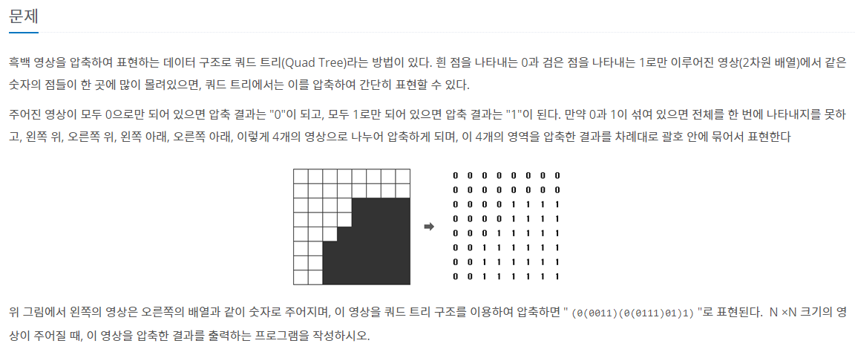
BOJ 1992 (쿼드트리)
2021 ICPC Sinchon Summer Algorithm Camp

Slide 7
BOJ 1992 (쿼드트리)
- 출력 예시 설명
0 0 0 0
0 0 0 0
0 0 0 0
0 0 0 0
1 1 1 1
1 1 1 1
0 0 0 0
0 0 0 0
1 0 0 0
0 0 0 0
0 0 0 0
0 0 0 0
0
(1100)
((1000)000)
1 1 0 0
1 1 0 0
0 0 1 0
1 0 0 0
(10(0010)(1000))
2021 ICPC Sinchon Summer Algorithm Camp

Slide 8
BOJ 1992 (쿼드트리)
- 4개의 영상으로 나누어 압축
4개의 부분 문제로 분할
(x, y, size)
(x, y)
- (x, y, size/2)
size
- (x, y + size/2, size/2)
- (x + size/2, y, size/2)
- (x + size/2, y + size/2, size/2)
2021 ICPC Sinchon Summer Algorithm Camp

Slide 9
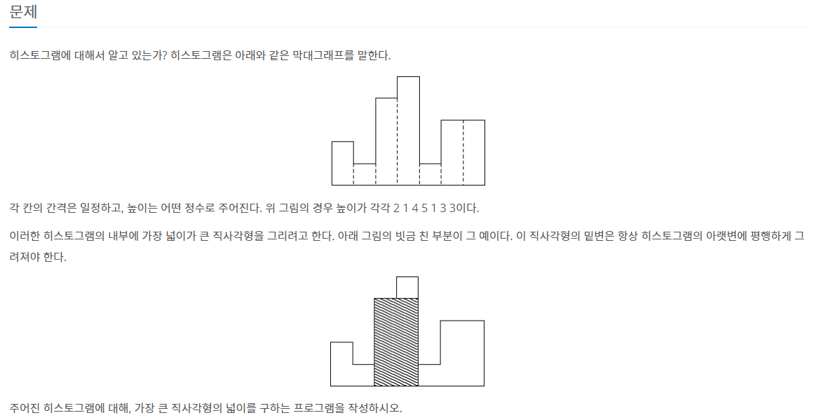
BOJ 1725 (히스토그램)
2021 ICPC Sinchon Summer Algorithm Camp

Slide 10
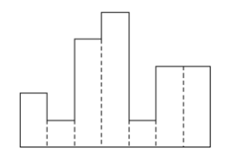
BOJ 1725 (히스토그램)
Naive 풀이 (N = 100,000)
시간 복잡도
2021 ICPC Sinchon Summer Algorithm Camp

Slide 11


BOJ 1725 (히스토그램)
Before) 현재 사각형이 왼쪽 끝인 직사각형으로 고려
현재 사각형을 포함하는 직사각형으로 생각한다면?
현재 k번째 사각형 -> [1 , k] x [k , n] 개의 직사각형
→ O($N^{2}$)
시간복잡도를 줄여보자!
→ O($N$)
2021 ICPC Sinchon Summer Algorithm Camp

Slide 12
BOJ 1725 (히스토그램)
1. 현재 사각형을 포함하는 직사각형
(Conquer)
2. 현재 사각형을 포함하지 않는 직사각형
(Divide)
i) 왼쪽 : [1, k-1]
ii) 오른쪽 : [k+1, n]
2021 ICPC Sinchon Summer Algorithm Camp

Slide 13
이분 탐색
- 탐색 범위를 두 부분으로 나눠가면서 원하는 원소를 찾는 방법
- 탐색 전, 원소가 정렬되어 있어야 함
1 | 2 | 4 | 5 | 6 | 9 | 10 | 10 | 11 | 14
2021 ICPC Sinchon Summer Algorithm Camp

Slide 14
이분 탐색
1. 탐색 범위 설정 ex) [s, e]
2. 탐색 지점(mid) 설정 후 찾는 값과 비교 ex) mid = (s + e)/2
3. mid가 더 크면 [1, mid-1] 에서 다시 탐색, 더 작으면 [mid+1, e]에서 다시 탐색
4. s > e가 될 때까지 2~3 과정 반복
1 | 2 | 4 | 5 | 6 | 9 | 10 | 10 | 11 | 14
2021 ICPC Sinchon Summer Algorithm Camp

Slide 15
이분 탐색
Q. ‘5’의 위치
1 | 2 | 4 | 5 | 6 | 9 | 10 | 10 | 11 | 14
s
mid
e
s = 1
e = 10
mid = (s + e)/2 = 5
ans = ?
A[mid] > 5
2021 ICPC Sinchon Summer Algorithm Camp

Slide 16
이분 탐색
Q. ‘5’의 위치
1 | 2 | 4 | 5 | 6 | 9 | 10 | 10 | 11 | 14
s
e
s = 1
e = 4
mid = (s + e)/2 =
ans = ?
2021 ICPC Sinchon Summer Algorithm Camp

Slide 17
이분 탐색
Q. ‘5’의 위치
1 | 2 | 4 | 5 | 6 | 9 | 10 | 10 | 11 | 14
s
mid
e
s = 1
e = 4
mid = (s + e)/2 = 2
ans = ?
A[mid] ≤ 5
2021 ICPC Sinchon Summer Algorithm Camp

Slide 18
이분 탐색
Q. ‘5’의 위치
1 | 2 | 4 | 5 | 6 | 9 | 10 | 10 | 11 | 14
s
mid
e
s = 1
e = 4
mid = (s + e)/2 = 2
ans = 2
A[mid] ≤ 5
2021 ICPC Sinchon Summer Algorithm Camp

Slide 19
이분 탐색
Q. ‘5’의 위치
1 | 2 | 4 | 5 | 6 | 9 | 10 | 10 | 11 | 14
s
e
s = 3
e = 4
mid = (s + e)/2 =
ans = 2
2021 ICPC Sinchon Summer Algorithm Camp

Slide 20
이분 탐색
Q. ‘5’의 위치
1 | 2 | 4 | 5 | 6 | 9 | 10 | 10 | 11 | 14
s
e
mid
s = 3
e = 4
mid = (s + e)/2 = 3
ans = 2
A[mid] ≤ 5
2021 ICPC Sinchon Summer Algorithm Camp

Slide 21
이분 탐색
Q. ‘5’의 위치
1 | 2 | 4 | 5 | 6 | 9 | 10 | 10 | 11 | 14
s
e
mid
s = 3
e = 4
mid = (s + e)/2 = 3
ans = 3
A[mid] ≤ 5
2021 ICPC Sinchon Summer Algorithm Camp

Slide 22
이분 탐색
Q. ‘5’의 위치
1 | 2 | 4 | 5 | 6 | 9 | 10 | 10 | 11 | 14
s
e
s = 4
e = 4
mid = (s + e)/2 =
ans = 3
2021 ICPC Sinchon Summer Algorithm Camp

Slide 23
이분 탐색
Q. ‘5’의 위치
1 | 2 | 4 | 5 | 6 | 9 | 10 | 10 | 11 | 14
s
e
mid
s = 4
e = 4
mid = (s + e)/2 = 4
ans = 3
A[mid] ≤ 5
2021 ICPC Sinchon Summer Algorithm Camp

Slide 24
이분 탐색
Q. ‘5’의 위치
1 | 2 | 4 | 5 | 6 | 9 | 10 | 10 | 11 | 14
s
e
mid
s = 4
e = 4
mid = (s + e)/2 = 4
ans = 4
A[mid] ≤ 5
2021 ICPC Sinchon Summer Algorithm Camp

Slide 25
이분 탐색
Q. ‘5’의 위치
1 | 2 | 4 | 5 | 6 | 9 | 10 | 10 | 11 | 14
e
s
END
s = 5
e = 4
mid = (s + e)/2 =
ans = 4
2021 ICPC Sinchon Summer Algorithm Camp

Slide 26
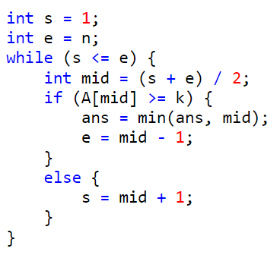
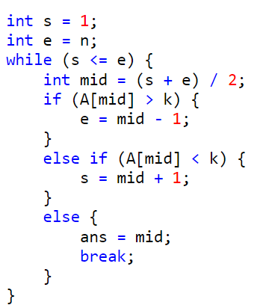
이분 탐색
[Source Code]
Q. 원하는 값이 존재하지 않는 경우는?
O(logn)
2021 ICPC Sinchon Summer Algorithm Camp

Slide 27
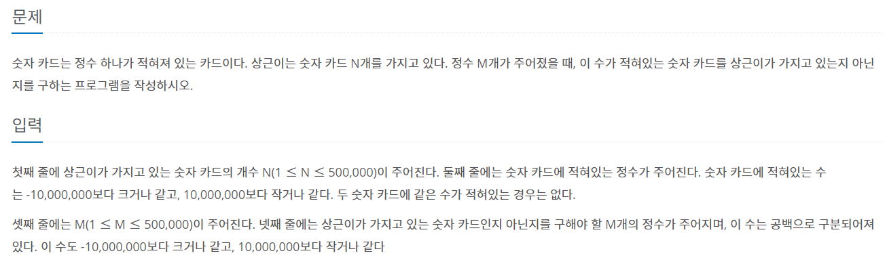
BOJ 10815 (숫자 카드)
2021 ICPC Sinchon Summer Algorithm Camp

Slide 28

BOJ 10815 (숫자 카드)
- Naive 풀이
O($N^{2}$)
- 원하는 값이 존재하는지 찾고 싶다
- 정렬만 되어 있다면 이분탐색(O(logn))으로 해결 가능
- 정렬 + 이분탐색 = O(nlogn) + O(logn) = O(nlogn)
2021 ICPC Sinchon Summer Algorithm Camp

Slide 29
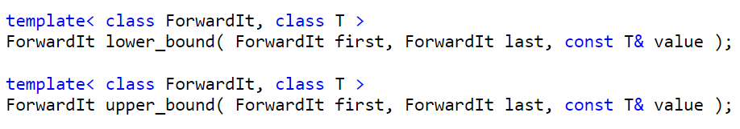
Binary Search in C++
[lower_bound / upper_bound]
[binary_search]
2021 ICPC Sinchon Summer Algorithm Camp

Slide 30
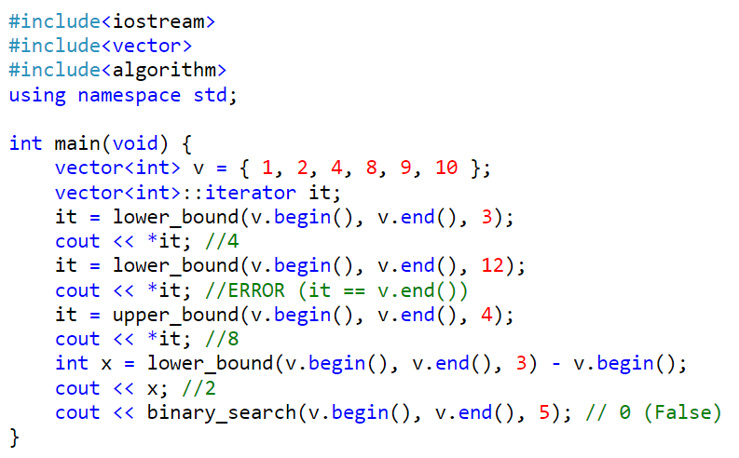
Binary Search in C++
2021 ICPC Sinchon Summer Algorithm Camp

Slide 31
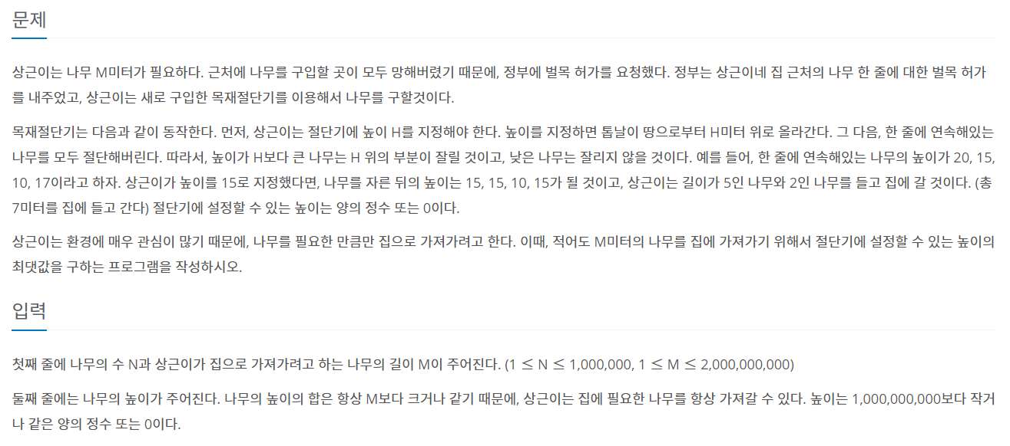
BOJ 2805 (나무 자르기)
2021 ICPC Sinchon Summer Algorithm Camp

Slide 32
BOJ 2805 (나무 자르기)
- Naive 풀이
- N = 100만, H (나무 높이) = 10억
- 시간 복잡도 = O(NH) TLE
2021 ICPC Sinchon Summer Algorithm Camp

Slide 33
BOJ 2805 (나무 자르기)
<아이디어>
- 특정 높이(k)를 선택했을 때 M 이상을 얻을 수 있다면 k 미만의 높이도 모두 가능하다
- k가 낮아질수록 얻는 나무의 양 ↑ / 높아질수록 ↓
= 내림차순 정렬된 상태
→ 파라메트릭 서치 (Parametric Search)
2021 ICPC Sinchon Summer Algorithm Camp

Slide 34
Parametric Search
파라메트릭 서치(Parametric Search)란?
- 최적화 문제(최대, 최소)를 결정 문제(참, 거짓)로 바꿔 푸는 기법
ex) 나무 자르기
Q. 적어도 M미터의 나무를 집에 가져가기 위한 절단기의 높이의 최댓값은?
(최적화 문제)
Q. 절단기의 높이가 K일 때 적어도 M미터의 나무를 집에 가져갈 수 있는가?
(결정 문제)
2021 ICPC Sinchon Summer Algorithm Camp

Slide 35
Parametric Search
파라메트릭 서치(Parametric Search)란?
- 주어진 상황을 매개변수화 시켜 정의한 함수에 대입
- 이분탐색과 유사
이분탐색 : 원하는 값이 존재하는가? 존재한다면 어디 있는가?
차이점
파라메트릭 서치 : 조건을 만족하는 값 중 최소/최대가 어디 있는가?
2021 ICPC Sinchon Summer Algorithm Camp

Slide 36
Parametric Search
<주의할 점>
- 최대 or 최소를 구하는 형태여야 한다
- 단조성이 있어야 한다
F | F | F | T | T | T | T | T | T
O
F | F | T | T | T | T | F | F | T
X
2021 ICPC Sinchon Summer Algorithm Camp

Slide 37
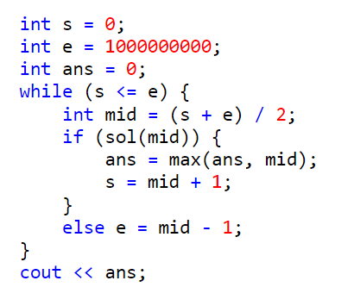
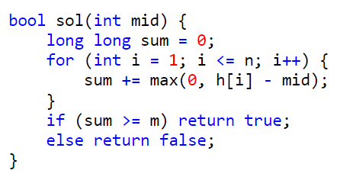
BOJ 2805 (나무 자르기)
2021 ICPC Sinchon Summer Algorithm Camp

Slide 38
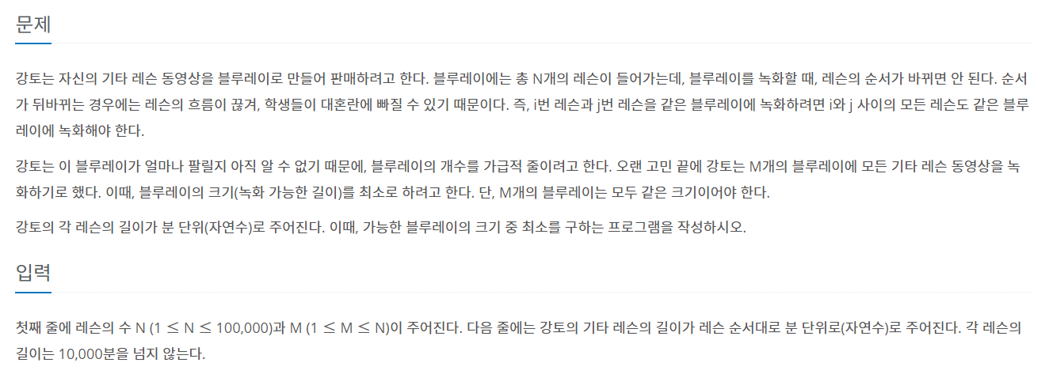
BOJ 2343 (기타 레슨)
2021 ICPC Sinchon Summer Algorithm Camp

Slide 39
BOJ 2343 (기타 레슨)
- Naive 풀이
- N = 100,000개의 레슨, M(≤ N)개의 블루레이
- 레슨의 순서가 바뀌면 안됨 = 반드시 연속되도록
→ N개의 레슨을 M개의 연속된 구간으로 나누는 모든 경우 중 최소
ex) N = 10, M = 4
2021 ICPC Sinchon Summer Algorithm Camp

Slide 40
BOJ 2343 (기타 레슨)
- 블루레이의 크기를 배열의 인덱스처럼 생각해보자!
- 블루레이의 특정 크기(k)에 대해서 레슨이 모두 저장되는가?
- 반드시 연속되어야 하는 조건 → 순서대로 넣어보면서 확인
- 저장된다면, k보다 큰 크기에 대해서도 항상 가능 (오름차순 형태)
→ Parametric Search
2021 ICPC Sinchon Summer Algorithm Camp

Slide 41
필수 / 연습문제
[필수문제]
[연습문제]
[BOJ 1725] 히스토그램
[BOJ 1030] 프렉탈 평면
[BOJ 14637] Need for Speed
[BOJ 2343] 기타 레슨
[BOJ 3079] 입국 심사
[BOJ 1074] Z
[BOJ 12846] 무서운 아르바이트
[BOJ 1493] 박스 채우기
[BOJ 5904] Moo 게임
[BOJ 18113] 그르다 김가놈
[BOJ 1300] K번째 수
[BOJ 1477] 휴게소 세우기
[BOJ 2110] 공유기 설치
2021 ICPC Sinchon Summer Algorithm Camp

